Slide 1
مهارة المناولة من الاسفل ( المذراة) في لعبة كرة السلة

Slide 2
مناولة المذراة :
حيث تكون هذه المناولة من الاسفل حيث يقوم اللاعب بجلب الكرة الى جانت الجسم من اليمين ، واليد اليمنى توضع خلف الكرة مع انثناء في مفصل المرفق مع دفعة للخلف والاعلى ، وايضا انثناء في الرسغ حيث يساعد الاصابع على مسك الكرة من الاسفل لكي يساعد على حمايه الكرة .

Slide 3
اما اليد اليسرى فتجلب امام الجسم بحيث يكون العضد عموديا على الارض والساعد موازيا للارض ، اما الاصابع فتكون منتشرة على القسم الامامي للكرة .
اما المناول يجب ان ياخذ خطوة للامام بالساق اليسرى المعاكسة لحين خروج الكرة لليد اليمنى ، وذلك للسيطرة على ارتفاع الكرة ، و على المناول ان يمد الاصابع والذرراع بششكل كامل عند مستوى الخصر وباتجاه المناولة .

Slide 4
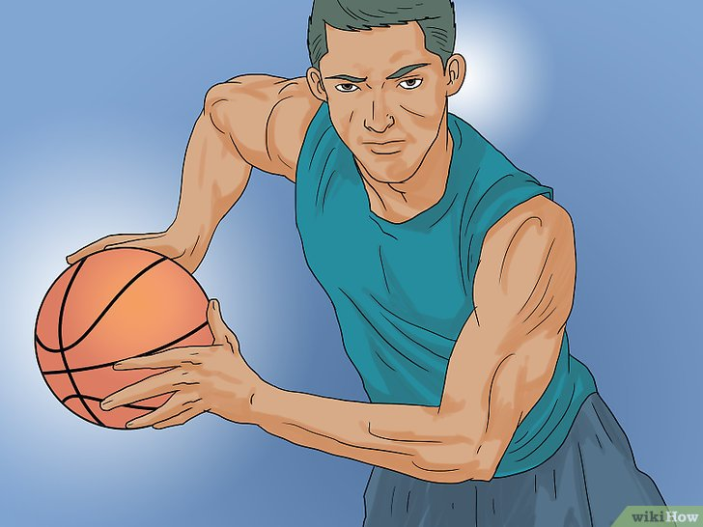

Slide 5
شكــــــــــــــــرا لكــــــــــــــــم

